Slide 1
L’ingénieur en cybersécurité
ZHANG Zhile

Slide 2

La majorité des établissements :
des entreprises privées
des entreprises dites sensibles (défense ou sécurité , des banques ou des assurances)

Slide 3

En quoi consiste le métier d’ingénieur en cybersécurité ?
Quelles compétences et qualités sont requises pour être ingénieur en cybersécurité ?

Slide 4
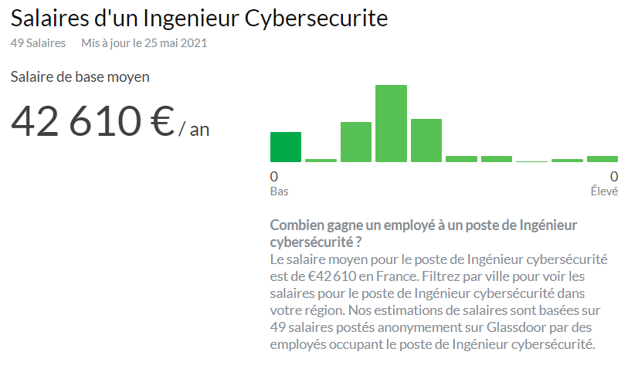
Salaires d’un lngénieur Cybersécurité

Slide 5
ZHANG Zhile
Merci pour votre attention

